Slide 1
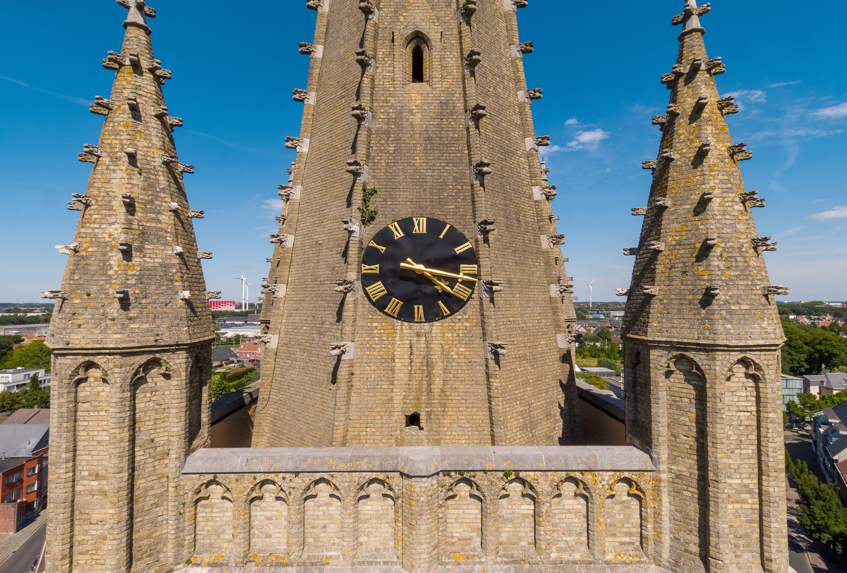
Herdenking 100 jaar heropbouw 2024
Voorstelling
Jaarprogramma
Versie 4.0 december 2023

Slide 2
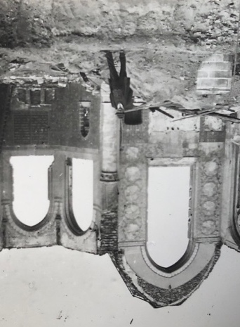
Geschiedenis
Op 14 oktober 1918 vernielden de terugtrekkende Duitse troepen de Rumbeekse kerktoren en kerk (net als vele andere West-Vlaamse kerken)
Van 1922 tot 1924 werd de kerk herbouwd in grotendeels dezelfde Ieperse gotiekstijl
In 2023 is de kerk een prachtig gebouw geworden, dat zijn erfgoed ten volle tot zijn recht laat komen
“Zing, Vecht, Huil, Bid, Lach 🙂, Bouw en Bewonder”

Slide 3
Een breed en gevarieerd programma
Startschot – voorstelling jaarprogramma
Openingsconcert met polyfonische koormuziek
ErfgoedDag - Orgelpunt
OpenKerkenDagen met theaterwandeling en processie
OpenMonumentenMaand - nadruk op erfgoed
OpenBedrijvenDag – 200 jaar Kerkenbouwers
Allerzielen – Eén miljoen bidprentjes
RumbekeTegoare MuziekMoment met lokale verenigingen
Onze Ambitie: De vanzelfsprekendheid waarmee de inwoners van Rumbeke voorbij de kerk passeren omzetten naar meer waardering voor (en kennis van) haar historische waarde en culturele betekenis.
De geplande activiteiten zijn onder voorbehoud, en kunnen nog gewijzigd worden

Slide 4
Voorstelling jaarprogramma
St Blasius-avond, 2 februari (vroegere patroonheilige)
Onthulling KerktorenBanner (en hoe!)
Persmoment
Lancering campagne op sociale media
Macrons “Limited Edition”
Buurten met de buurt 🍷🍻

Slide 5
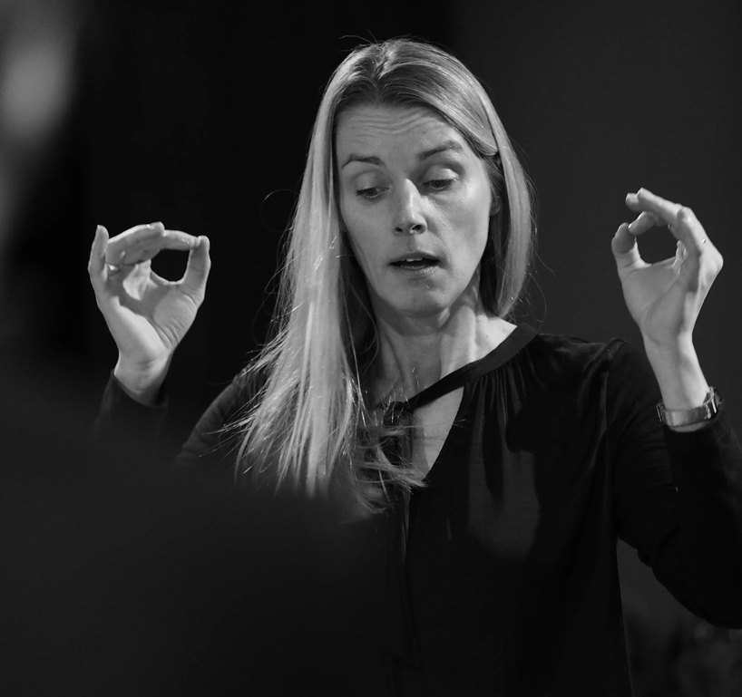
Openingsconcert
Zaterdag 9 maart
Polyfonische muziek
Kamerkoor El Grillo, Gent
Thema: de spirituele rol van de kerk sinds de middeleeuwen
Samen met Oekene Inviteert, Adriaan Willaertstichting

Slide 6
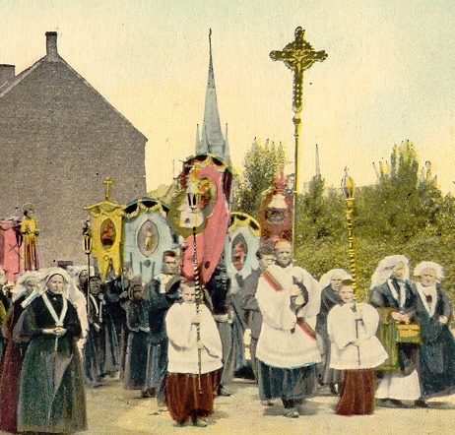
OpenKerkenDagen
Zaterdag 1 juni Feestelijke eucharistieviering met Bisschop Lode Aerts
Zondagen 2 en 9 juni
Theater-kerk-wandelingen met oude rituelen en gebruiken :
Doop
Biecht
Communie
Zondagspreek
Blasius-wijding
Processie
Telkens 30 deelnemers, 10 wandelingen

Slide 7
Voor Lichaam en Ziel…. Made in Rumbeke
Blasius
Kruidenkaas
Château
Blasius Wit
Château
Blasius Rood
Paulus in Heaven

Slide 8
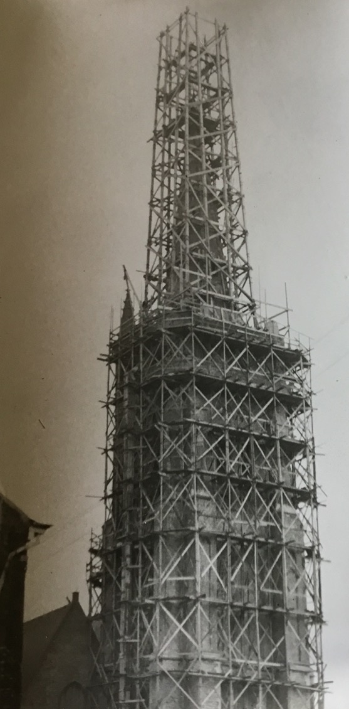
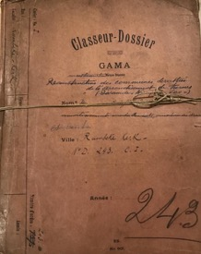
Open MonumentenMaand
Vernissage 6 September, OpenMonumentenDag
Van 6 september tot 6 oktober
Nadruk op Erfgoed
Nieuwe vitrines met kleine kerkschatten
Kazuifel- défilé
Kerkvaandels van de godvruchtige genootschappen
”Gewijde Geschiedenis” – evolutie van de kerk
Première “Zo ken je de kerk niet” -drone video’s
De Ieperse neo-gotiek

Slide 9
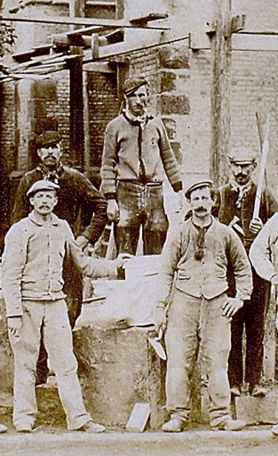
200 jaar kerkenbouwers
4 oktober, in het kader van OpenBedrijvenDag
Presentatie boek ”Kerkewerk” over 200 jaar aannemers Verstraete
Receptie voor 100-jarige West-Vlaamse bedrijven

Slide 10
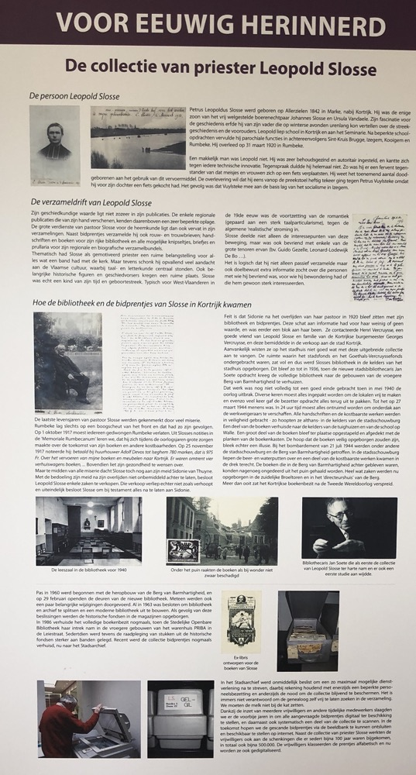
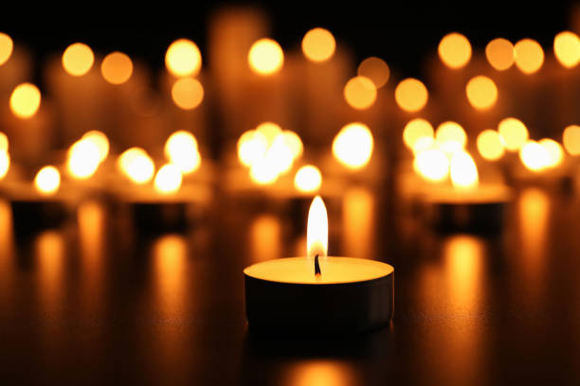
Allerzielen
Eerste tijdelijke tentoonstelling in de kerk
“Eén miljoen bidprentjes”

Slide 11
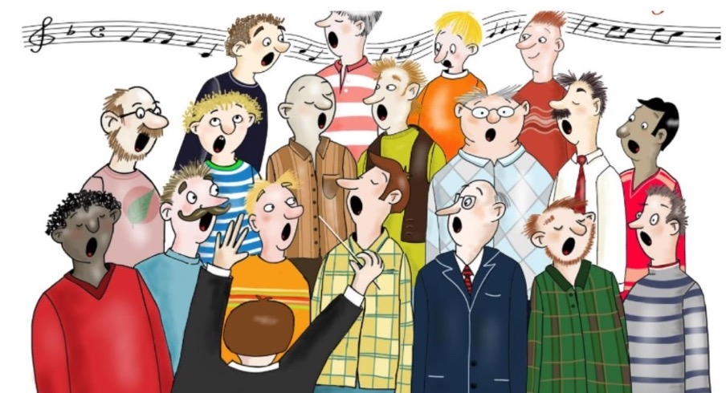
RumbekeTegoare – MuziekMoment
Zondag 15 december 2024 18u
Samen Luisteren, Samen Zingen
Samen met Rumbeekse koren, harmonie, Amate Galli

Slide 12
Lokaal verankerd
Samen met lokale besturen en organisaties:
Kerkfabriek en Pastorale Eenheid
Stadsbestuur RSL, Stadsarchief
TERF/BIE/Radar
Provincie W-Vl
Basisscholen Vlieger/Verrekijker/Windekind (voorzien)
WZC’s
Samen met lokale verenigingen en bewegingen:
Vereenigde Vrienden
Gezinsbond
Harmonie St Cecilia, Koren, MuziekAtelier Amati Galli
Adriaan Willaertstichting
Blasius-comité
Oekene Inviteert
Familiekunde Vlaanderen – Oekene
Okra senioren
Samen met lokale jeugdbewegingen:
KSA,Scouts, Chiro, KLJ … (voorzien)
Samen met lokale sponsors en bedrijven:
Verstraetebouw, Zoutman, …
BOM Brewery, Groendalkaasmakerij
En nog (graag) véél meer !!!

Slide 13
Alleen Elvis blijft bestaan…
Een blijvende bijdrage leveren voor nà 2024:
Vitrines voor kerkschatten in de kerk
Buitenverlichting van de brandglasramen in het koor (concerten, avondmis)
Wifi in de kerk en video-streaming, bv naar WZC’s
Tentoonstellingspanelen in de kerk voor bezoekers
Documenteren van aanpak, bruikbaar voor andere initiatieven
…

